Slide 1
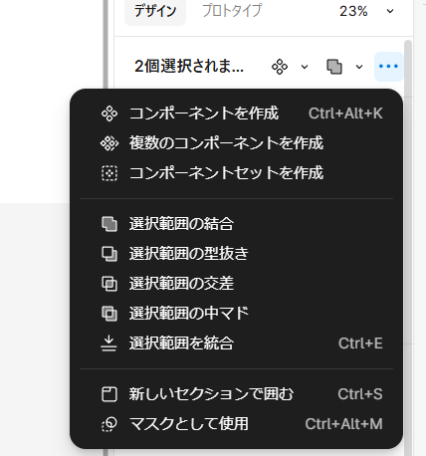
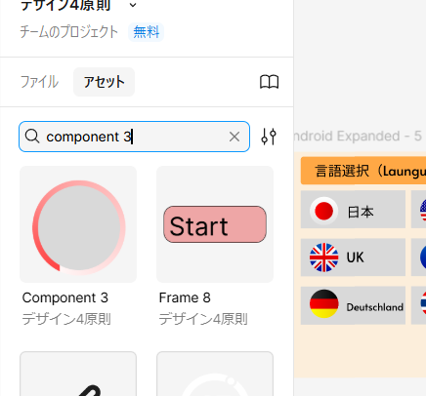
1
2

Slide 2




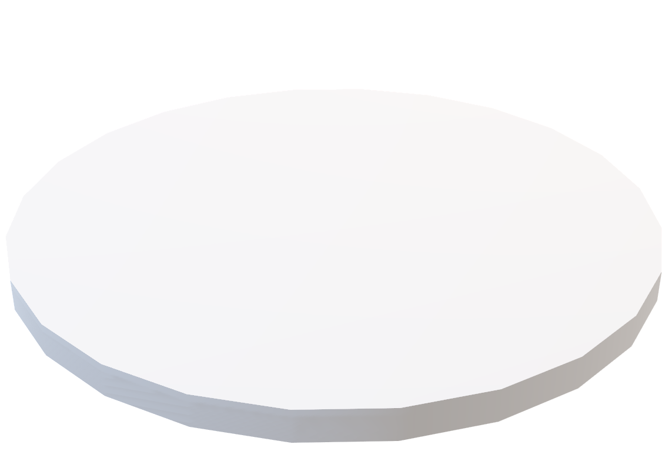


Slide 3
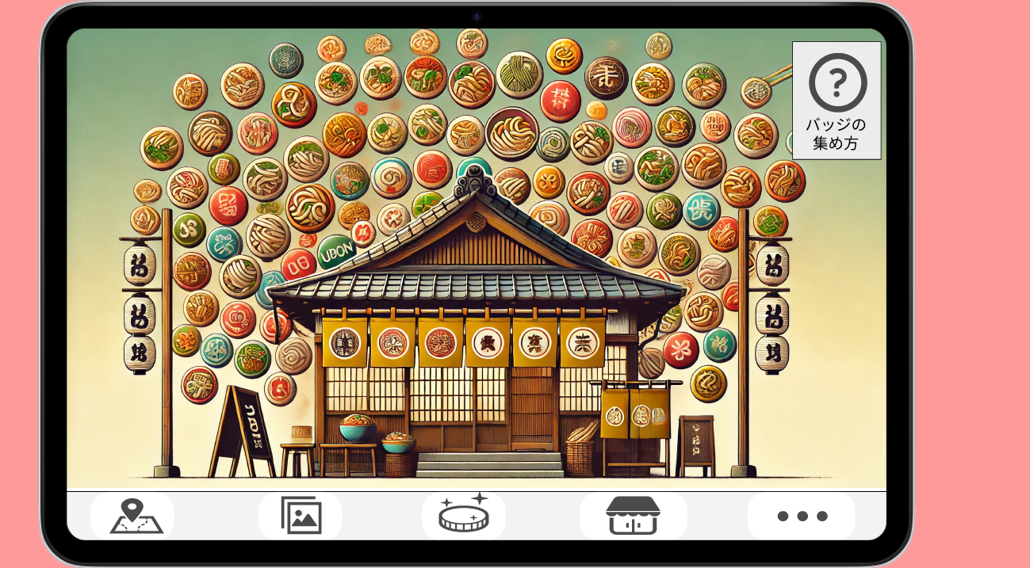
0(フレーム)
1
2
2
2
3
（後回し,マップの後に，つくりやすくなるかも）

Slide 4

Google Mapの
QRコード

